Slide 1
计算机网络
Computer Networks
Lecture 19: 课程总复习
Final Review
重庆大学大数据与软件学院
开课时间：2025年春季

Slide 2
Review:bottom-up
layer architecture（层架构）优点：概念化、结构化
封装、对等通信
协议
应用层
逻辑通信
传输层
对等实体
网络层
数据链路层
编码（电气部分）
调制，解调（信号调整，电气部分）
传输媒体（Guided有线的（UTP/STP）、Unguided无线的）
通信能力（四个延迟P25-P26）
物理层
电气＋机械＋协议

Slide 3
Review
无冲突：partition（FDM TDM）
排序（Token Ring FDDI 轮巡polling）
允许冲突：CSMA：载波监听，多路访问
应用层
以以太网帧为例：
传输层
前同步码 同步
MAC地址 6 Bytes×2
类别 2 Bytes
Payload
检验码 4 Bytes
网络层
数据封装
差错检验
多址访问(复用)
链路层编址
数据链路层
物理层

Slide 4
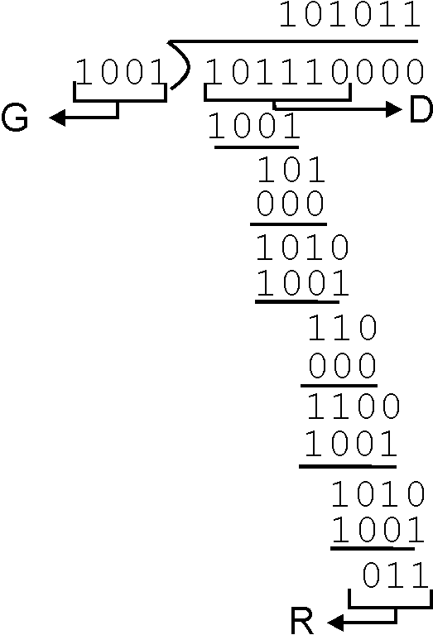
Review
给定数据D，生成多项式G，计算R
注意D后面要补n个0，n个G的最高次数（模2除法）
给定数据，知道如何计算CRC
给定数据和CRC，知道如何检验
必考
应用层
传输层
网络层
数据封装
差错检验
多址访问(复用)
链路层编址
数据链路层
CRC
物理层

Slide 5
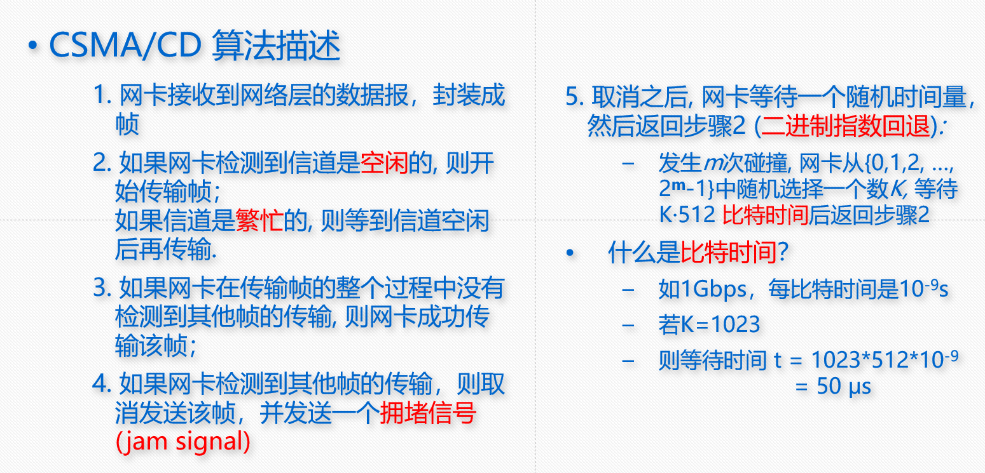
Review
应用层
传输层
网络层
数据封装
差错检验
多址访问(复用)
链路层编址
信道划分
随机访问
轮流协议
以太网：CSMA/CD
Wifi ：CSMA/CA
数据链路层
物理层

Slide 6
Review
应用层
传输层
网络层
数据封装
差错检验
多址访问(复用)
链路层编址
数据链路层
MAC
ARP: IP to MAC
物理层

Slide 7
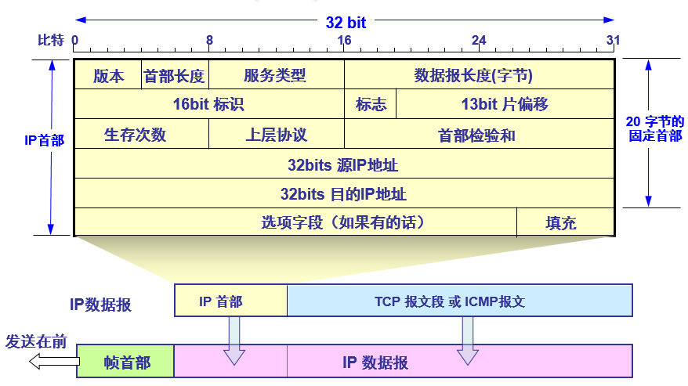
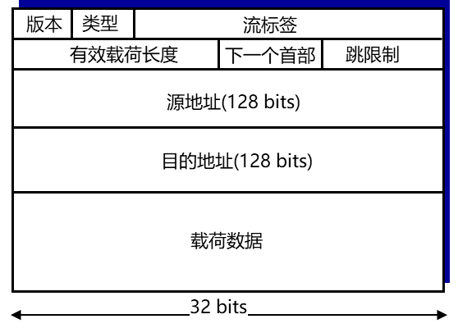
Review
网络层核心功能：路由＋转发
应用层
传输层
数据封装
网际编址
路由选择
子网划分
IPV4数据封装
网络层
数据链路层
物理层
IPV6数据封装

Slide 8
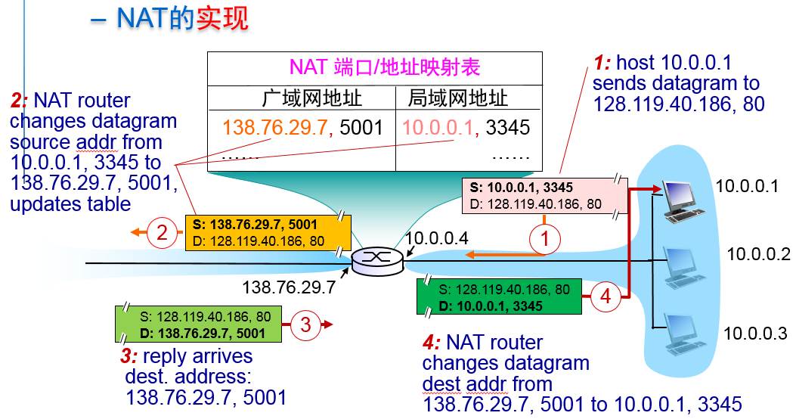
Review
分配IP地址：CIDR DHCP Subnetting
NAT（私有地址，IP映射和转化） IPv6
主机的网络层配置参数
IP地址
默认网关IP
子网掩码
DNS Sever
应用层
DHCP: 为主机配置地址参数
传输层
数据封装
网际编址
路由选择
子网划分
IPv4：CIDR
a.b.c.d/x
子网掩码
网络层
NAT：网络地址转换
数据链路层
物理层

Slide 9
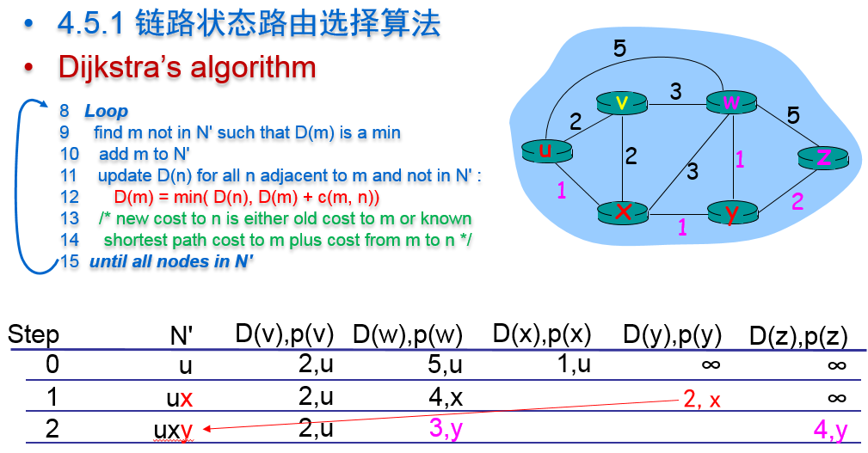
Review
必考
应用层
传输层
数据封装
网际编址
路由选择
子网划分
网络层
链路状态:
距离向量:
数据链路层
物理层
路由算法（最佳路径）

Slide 10
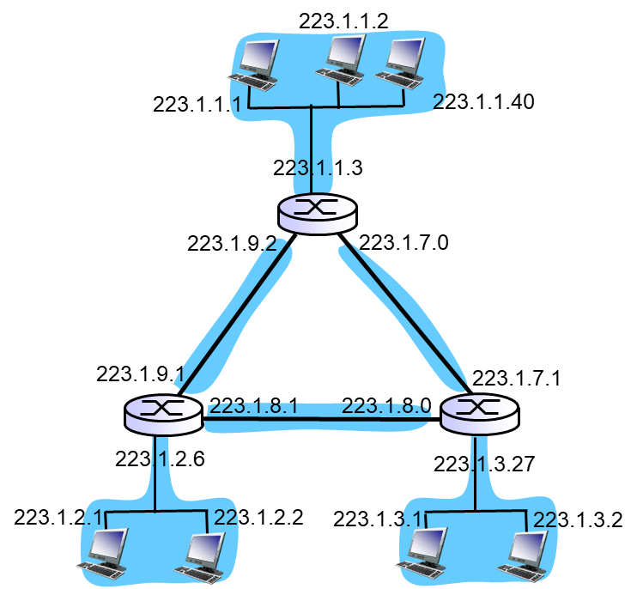
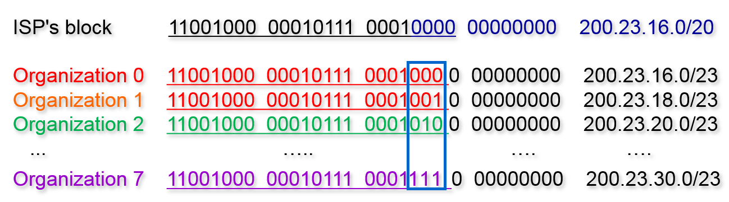
Review
应用层
传输层
数据封装
网际编址
路由选择
子网划分
网络层
数据链路层
a.b.c.d/x
物理层

Slide 11
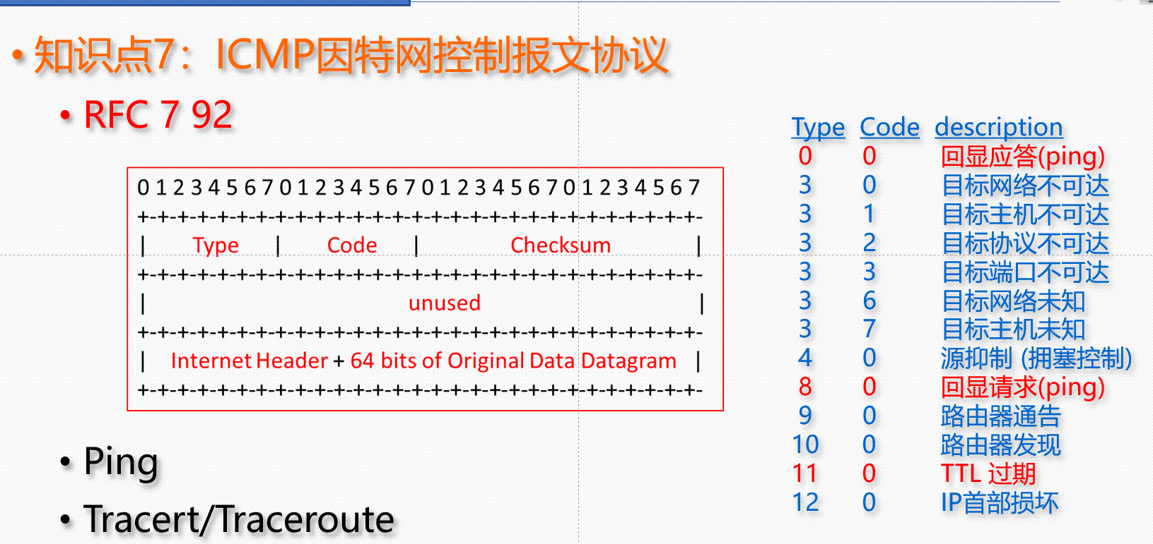
Review
应用层
传输层
数据封装
网际编址
路由选择
子网划分
ICMP
网络层
数据链路层
物理层

Slide 12
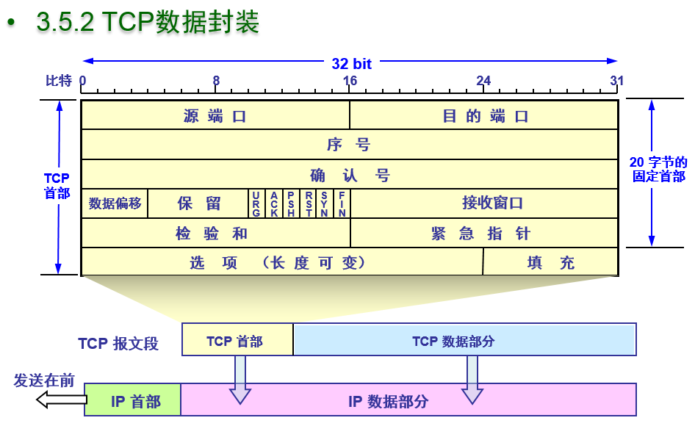
Review
应用层
数据封装
复用(ports)
可靠传输
拥塞控制
传输层
TCP报文段封装
网络层
数据链路层
物理层

Slide 13
Review
应用层
数据封装
复用(ports)
可靠传输
拥塞控制
常用端口： 80、20/21、25/110、53
Socket
传输层
进程编址
网络层
数据链路层
物理层

Slide 14
Review
必考（窗口计算）
应用层
差错检验
数据封装
复用(ports)
可靠传输
拥塞控制
重传机制
GBN
传输层
面向连接
SR
网络层
流控制
序号和确认号
数据链路层
滑动窗口
物理层

Slide 15
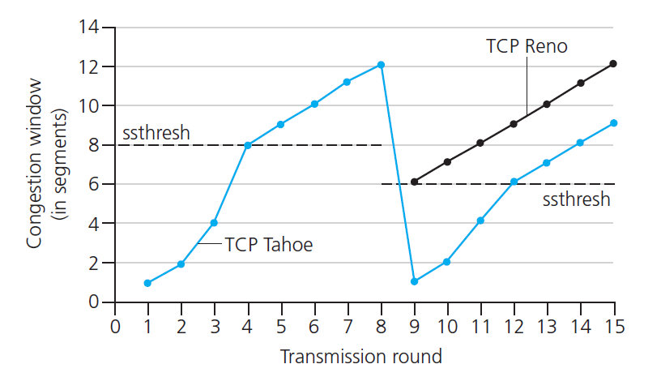
Review
必考
应用层
数据封装
复用(ports)
可靠传输
拥塞控制
传输层
拥塞窗口/阈值
慢启动
网络层
拥塞避免
数据链路层
快回复
物理层

Slide 16
Review
应用层
消息封装
C/S，P2P
应用协议
常用端口号
Socket
传输层
网络层
数据链路层
物理层

Slide 17
Review
无状态
请求/响应
HTTP
Header Lines
应用层
消息封装
C/S，P2P
应用协议
常用端口号
Socket
条件Get
FTP
SMTP/POP3
传输层
DNS
网络层
数据链路层
物理层

Slide 18
Review
应用层
消息封装
C/S，P2P
应用协议
常用端口号
Socket
TCP Socket: 四元组
传输层
UDP Socket：二元组
网络层
数据链路层
物理层

Slide 19
Review
PDU
编址
差错检验
地址转换
应用层
Message
DNS
Port #
传输层
Segment
Checksum
NAT
网络层
Datagram
IP Add.
Checksum
数据链路层
Frame
MAC Add.
CRC
ARP
物理层
Bit Stream

Slide 20
Review
Application Layer
HTTP
FTP
…
SMTP
DNS
…
RTP
Transport Layer
TCP
UDP
Internet Layer
IP
Link Layer
ALOHA /CSMA
FDMA/TDMA/CDMA
…
ATM

Slide 21
关于考试
题型：
  填空
  选择
  问答
  综合
开卷考试
平时成绩
  作业20%
  报告20%

Slide 22
其他方面
路由器和交换机的工作原理，区别
IPv4地址空间不足问题，有哪些解决方案
DNS：4种查询类别，层次化分布式数据库查询
MAC和IP

Slide 23
例题
选择题
用清空缓存的浏览器访问web对象，响应报文状态码不可能是哪一个？b
  a. 200 b. 304
  c. 404 d. 400
采用选择重传(SR)传输数据. 发送方已发送0～3号数据分组，在超时前只收到2号分组的确认，此时需要重传的数据分组数量是? ( b )
  a. 4 b. 3
  c. 2 d. 1
在距离向量(DV)路由选择算法中，路由结点使用哪种机制更新距离向量？ d
  a. 递归查询 b.指数加权平均
  c.Dijkstra算法 d. Bellman-Ford方程
梓涵同学使用自己的笔记本电脑和浏览器访问香港科技大学Web网站主页过程中，可能使用到的协议是? ( abcd )
  a. DHCP b. ARP c. UDP d. HTTP

Slide 24
例题
填空题
因特网中的ISP是指( ). 从条件Get一节找
HTTP首部行中可使用( )标签用于判定Web缓存中的对象是否需要更新。
UDP协议实现多路分解(demultiplexing)时依据的首部字段是( )。
选择重传协议分组序号长度为k位，发送和接收窗口的最大尺寸为( )位。
DHCP为主机配置的网络参数包括( IP地址 )、子网掩码、默认网关和本地DNS服务器。
CSMA/CD使用( )机制重传因碰撞而未能发送出去的数据帧。 从5-1-3找

Slide 25
例题
问答题
简述TCP/IP体系各协议层次主要解决的问题或提供的服务。
设生成多项式G={11011}bin，若收到的数据D={9a 4e}hex，收到的循环冗余检验码CRC={0111}bin. 请校验这个数据D是否出现差错。
简述TCP/IP体系各协议层次中使用的差错检验方法和检验的对象。

Slide 26
例题
综合题
课程助教使用Wireshark/WinPcap软件获得以太网卡接收到的数据帧(不含前同步码和CRC检验码)，用十六进制表示为：
  10 63 c8 62 3b fd 80 8f 1d ec e5 0b 08 00 45 04
  00 34 00 00 40 00 2e 06 15 26 80 77 f5 0c c0 a8
  01 6e 00 50 27 43 ea e7 1a 28 e6 4f 08 83 80 12
  72 10 a9 f4 00 00 02 04 05 a0 01 01 04 02 01 03
  03 07
提问：
(1) 源MAC地址是多少？(请使用冒号分割的十六进制表示)
(2) 目的IP地址是多少？(请使用点分十进制表示)
(3) 这个以太网帧的有效载荷是什么协议数据单元？
(4) 这个数据分组中的运输层使用了什么协议？
(5) 这个数据分组中的协议栈最顶层是什么协议？

Slide 27
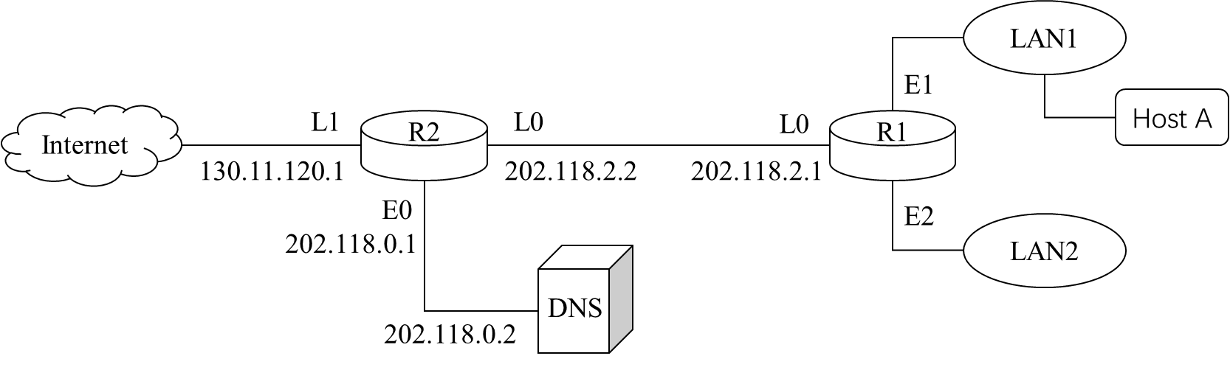
例题
综合题
某组织结构的网络拓扑如图所示，路由器R1通过接口E1、E2分别连接局域网LAN1、LAN2，通过接口L0连接路由器R2，并通过路由器R2连接域名服务器DNS与互联网Internet. 各个网络接口的IPv4地址已在图中标注.
请按照要求解答问题并将结果填写到答题纸的表格中.
  请将IPv4地址空间202.118.1.0/24划分为2个子网给LAN1和LAN2，每个局域网的主机数量不少于120个. 请给出子网划分结果.
  请结合第(1)题的结果，静态配置LAN1中主机Host A的网络参数.
  请给出R1的路由表，使其明确包括到LAN1、LAN2、DNS和Internet的路由.
  请采用路由聚合技术，给出R2到LAN1和LAN2的路由.

Slide 28
Good Luck

